Slide 1
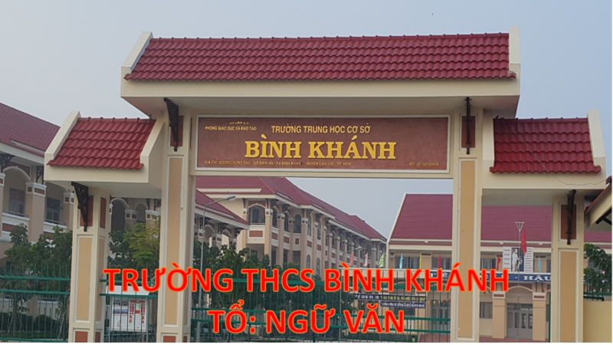

Slide 2


………….
Dấu ngoặc kép
………….

Slide 3

I.
Công dụng

Slide 4

Tìm công dụng của dấu ngoặc kép trong các ví dụ sau:
a. Thánh Găng-đi có một phương châm: “Chinh phục được mọi người ai cũng cho là khó, nhưng tạo được tình thương, lòng nhân đạo, sự thông cảm giữa con người lại càng khó hơn”.
b. Nhìn từ xa, cầu Long Biên như một dải lụa uốn lượn vắt ngang sông Hồng, nhưng thực ra “dải lụa” ấy nặng tới 17 nghìn tấn!
c. Tre với người như thế đã mấy nghìn năm. Một thế kỉ “văn minh”, “khai hóa” của thực dân cũng không làm ra được một tấc sắt . Tre vẫn phải còn vất vả mãi với người.
d. Hàng loạt vở kịch như “Tay người đàn bà”, “Giác ngộ”, “Bên kia sông Đuống”,… ra đời.

Slide 5
Đánh dấu lời dẫn trực tiếp câu nói của thánh Găng-đi
a
Đánh dấu từ ngữ được hiểu theo nghĩa đặc biệt
b
Tác dụng
Đánh dấu từ ngữ được hiểu với hàm ý mỉa mai, châm biếm
c
d
Đánh dấu tên các tác phẩm

Slide 6
Đánh dấu từ ngữ, câu, đoạn dẫn trực tiếp;
Dấu ngoặc kép dùng để:
Đánh dấu từ ngữ được hiểu theo nghĩa đặc biệt / hàm ý mỉa mai;
Đánh dấu tên tác phẩm, tờ báo, tập san… được dẫn.

Slide 7

Thảo luận nhóm bàn bài 3 (sgk/143-144) trong 3’

Slide 8
a) Chủ tịch Hồ Chí Minh nói: “Tôi chỉ có một sự ham muốn, ham muốn tột bậc, ….”.
→ Dùng dấu hai chấm và dấu ngoặc kép để đánh dấu lời dẫn trực tiếp (dẫn nguyên văn lời của Chủ tịch Hồ Chí Minh )
b) Chủ tịch Hồ Chí Minh nói Người chỉ có một sự ham muốn, ham muốn tột bậc, ...
→ Không dùng dấu hai chấm và dấu ngoặc kép vì câu nói không được dẫn nguyên văn (lời dẫn gián tiếp).

Slide 9
Lưu ý
- Lời dẫn trực tiếp được đặt trong ngoặc kép cần chính xác cả về từ ngữ, dấu câu.
- Khi chuyển từ dẫn trực tiếp sang dẫn gián tiếp, không dùng dấu ngoặc kép và cần thay đổi một số từ ngữ cho phù hợp.

Slide 10
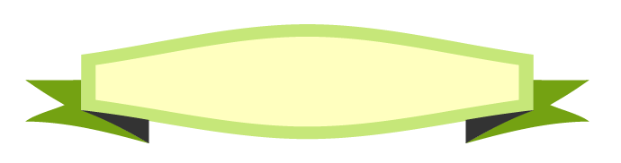
BÀI TẬP NHANH
Nêu tác dụng của dấu ngoặc kép trong những ví dụ sau:
Nó mà “giỏi” ư?
Bài thơ “Sóng” của XQ được nhiều người yêu thích.
Giải thích câu tục ngữ: “Tốt gỗ hơn tốt nước sơn”.

Slide 11
Nó mà “giỏi” ư?
→ Đánh dấu từ ngữ được hiểu theo hàm ý mỉa mai
Bài thơ “Sóng” của XQ được nhiều người yêu thích.
→ Đánh dấu tên tác phẩm được dẫn
Giải thích câu tục ngữ: “Tốt gỗ hơn tốt nước sơn”.
→ Đánh dấu từ ngữ, câu, đoạn dẫn trực tiếp

Slide 12
II.
Luyện tập

Slide 13
Trò chơi
Dán đúng, trúng quà

Slide 14
Vòng 1
Dán tấm bìa ghi ngữ liệu vào đúng cột tác dụng tương ứng

Slide 15


Đánh dấu từ ngữ, câu, đoạn dẫn
trực tiếp;
Đánh dấu từ ngữ được hiểu theo nghĩa đặc biệt / hàm ý mỉa mai
Đánh dấu tên tác phẩm, tờ báo, tập san… được dẫn.

Slide 16
Nó kêu ư
ử, như muốn bảo tôi
rằng: “A! Lão già tệ lắm! Tôi ăn ở với lão như thế nào mà lão xử với
tôi như thế này
vậy?”
Tác phẩm
chính: “Sân ga
chiều em đi”; “Tự hát”; “Hoa cỏ may”; “Bầu trời trong quả trứng”
…
Kết cục, anh
chàng “hầu cận ông lí”
yếu hơn chị chàng con
mọn, hắn bị chị này
túm tóc lẳng
cho 1cái
Đùng một cái,
họ (những người bản
xứ) được phong cái danh hiệu tối cao là "chiến sĩ
bảo vệ công lí
và tự do"
Cái thứ "mặt sắt”
mà "ngây vì tình" của
Hồ Tôn Hiến khi nghe
đàn quả không lấy
gì làm đẹp.

Slide 17
Đánh dấu từ ngữ, câu, đoạn dẫn
trực tiếp;
Đánh dấu từ ngữ được hiểu theo nghĩa đặc biệt / hàm ý mỉa mai
Đánh dấu tên tác phẩm, tờ báo, tập san… được dẫn.
…“A! Lão già
tệ lắm! Tôi ăn ở
với lão như thế
nào …?”
…“hầu cận ông lí”
….
Tác phẩm
chính: “Sân ga
chiều em đi”; “Tự hát”; “Hoa cỏ
may”; …
Cái thứ "mặt sắt” mà "ngây vì tình" ….
…."chiến sĩ
bảo vệ công lí
và tự do"

Slide 18
Vòng 2
Dán dấu ngoặc kép vào đúng vị trí trong ngữ liệu

Slide 19
Biển vừa treo lên, có người qua đường xem, cười bảo
- Nhà này xưa quen bán cá ươn hay sao mà bây giờ phải đề biển là cá tươi ?
Nhà hàng nghe nói, bỏ ngay chữ tươi đi.
Tôi sẽ cố giữ gìn cho lão. Ðến khi con trai lão về, tôi sẽ trao lại cho hắn và bảo hắn đây là cái vườn mà ông cụ thân sinh ra anh đã cố để lại cho anh trọn vẹn: cụ thà chết chứ không chịu bán đi một sào..
Nó nhập tâm lời dạy của chú Tiến Lê cháu hãy vẽ cái gì thân thuộc nhất với cháu.

Slide 20
Biển vừa treo lên, có người qua đường xem, cười bảo
- Nhà này xưa quen bán cá ươn hay sao mà bây giờ phải đề biển là “cá tươi”?
Nhà hàng nghe nói, bỏ ngay chữ tươi đi.
Tôi sẽ cố giữ gìn cho lão. Ðến khi con trai lão về, tôi sẽ trao lại cho hắn và bảo hắn: “Đây là cái vườn mà ông cụ thân sinh ra anh đã cố để lại cho anh trọn vẹn: cụ thà chết chứ không chịu bán đi một sào..”
Nó nhập tâm lời dạy của chú Tiến Lê: “Cháu hãy vẽ cái gì thân thuộc nhất với cháu.”

Slide 21
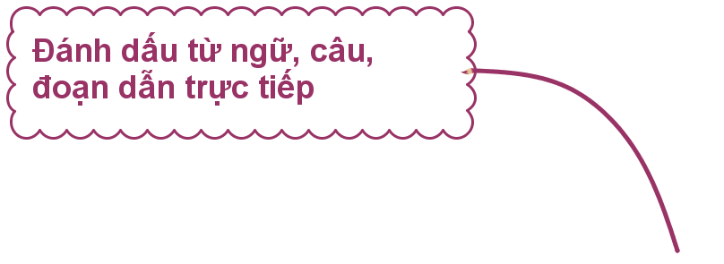

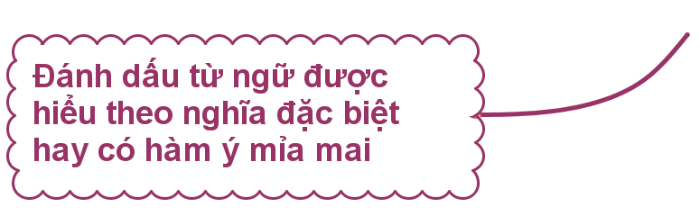
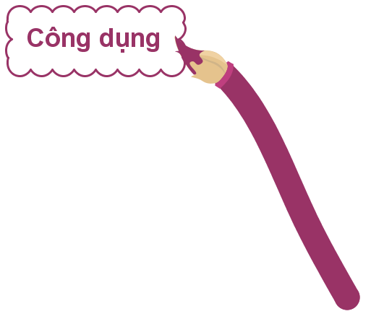
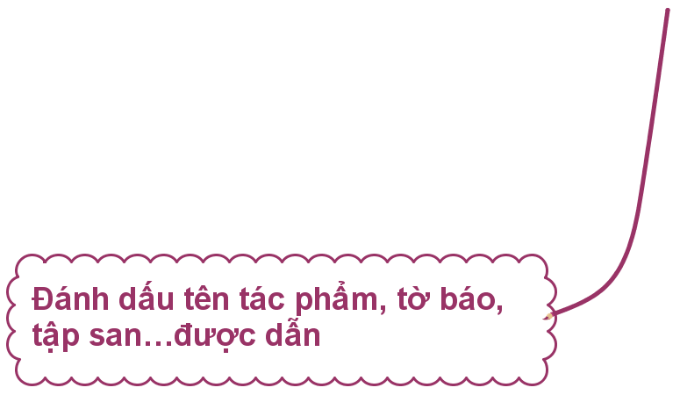

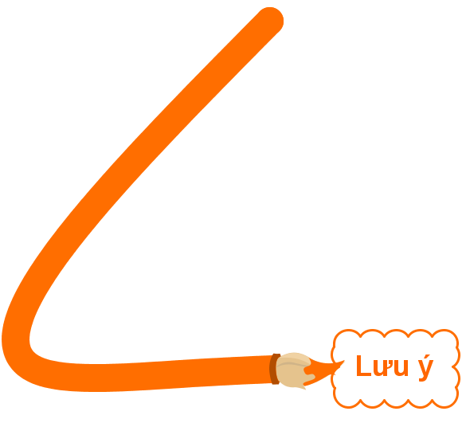
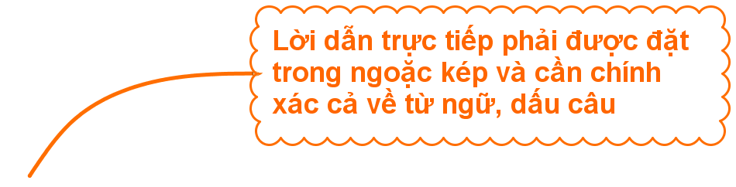
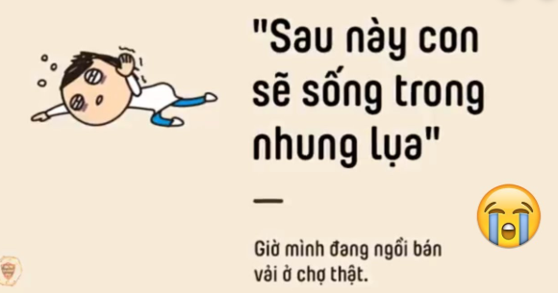
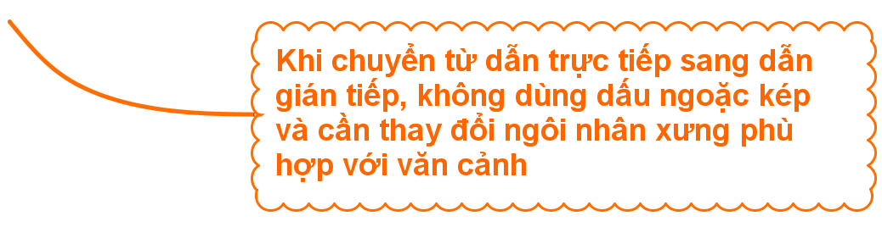

Slide 22
HƯỚNG DẪN TỰ HỌC
Viết 1 đoạn văn chủ đề tự chọn có sử dụng dấu ngoặc đơn, ngoặc kép và hai chấm
Học thuộc ghi nhớ
Soạn bài “Luyện nói”

